Slide 1


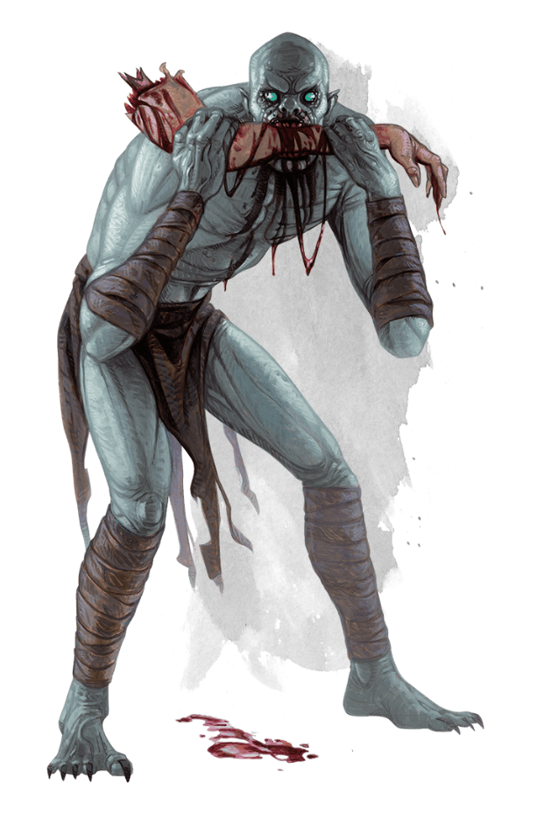
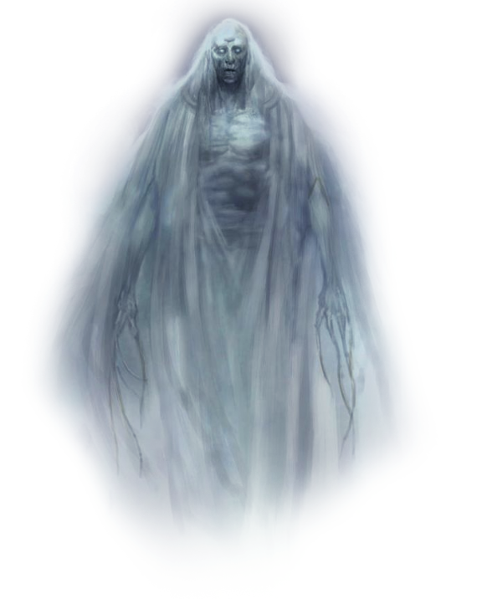
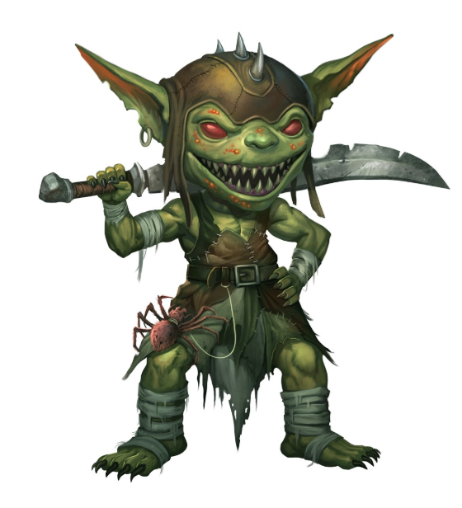
Competencia
Ghouls, Goblins, and Ghosts... Boo!
Esta competencia playground,busca ayudar a clasificar varios tipos de entidades “sobrenaturales” en tres grandes categorías:
DATOS DISPONIBLES:
Train Set: 371 registros con 7 variables
Variables Independientes:
bone_length: longitud promedio del hueso en la criatura, normalizada entre 0 y 1
rotting_flesh: porcentaje de carne podrida en la criatura
hair_length: longitud promedio del cabello, normalizada entre 0 y 1
has_soul : porcentaje de alma en la criatura
Color: (dominante de la criatura): 'blanco', 'negro', 'claro', 'azul', 'verde', 'sangre’
Variable dependiente:
Type: ‘Ghoul ‘, ‘Goblin‘, ‘Ghost‘
GHOULS
GOBLINS
GHOSTS
Basándose en diferentes características de las entidades el objetivo es evaluar varios modelos de ML que nos permitan identificar a cual de estas tres pertenece evaluándolos de acuerdo a su desempeño
Leidy Araque, Felipe Villabona, Camilo Torres R, Nicolas Leguizamon - Universidad de los Andes - Deep Learning

Slide 2
Metodología
Análisis exploratorio y preparación de datos:
Escogencia del modelo:
Se analizan los datos para encontrar valores faltantes. No se evidencian Missing Values
Tratándose de un problema de clasificación relativamente sencillo se deciden evaluar varios modelos a fin de revisar el desempeño de cada uno de ellos, estos diferentes modelos tienen diferentes compromisos por lo que es de interés evaluarlos todos:
Árboles de decisión: creación de partición y predecir en cada parte.
Random Forest: creación de submuestras para mejorar la precisión.
Regresión Logistica: Modelo trivial, base comparativa.
K-Vecinos: Clasificación no paramétrica, se escoge por la simplicidad.
SVM: Forma general de clasificación,
LDA: Metodo potente de clasificación.
Se visualizan individualmente las dispersiones de las variables independientes para cada categoría, no hay observaciones que se desvíen ampliamente de la media para ser consideradas como outliers.
Se evalúa la correlación entre las variables independientes, sin evidencia de una alta correlación entre ellas.
Teniendo en cuenta que la mayoría de variables son categorías, se codifican como numéricas para su tratamiento.
Leidy Araque, Felipe Villabona, Camilo Torres R, Nicolas Leguizamon - Universidad de los Andes - Deep Learning

Slide 3
Desempeño de los modelos y conclusiones
Posterior a la evaluación de los diferentes modelos sobre el conjunto de prueba y su carga a la competencia se obtuvieron los siguientes resultados:
Conclusiones.
Se puede observar que el resultado de un solo árbol de decisión es bajo, dado que en general son malos predictores
El desempeño mejora ligeramente en RF, pero no se acerca a los demás modelos por eso no es aconsejable usar ese enfoque.
La regresión logística arrojó un resultado satisfactorio a pesar de ser el modelo base.
El modelo LDA logró el mejor puntaje, esto se puede deber a la cantidad de variables categóricas y la ausencia de correlación entre las variables independientes.
Es de interés verificar o contactar a los campeones de la competencia, pues es notable la diferencia entre el promedio de puntajes y los dos primeros.
Modelo | Resultados
Árboles de decisión | 0.64
Random Forest | 0.69
Regresión Logística | 0.72
K-vecinos | 0.67
SVM | 0.71
LDA | 0.74
En general el resultado de los modelos no es muy elevado, esto se puede deber a la escasez de los datos. Los puntajes de la tabla son en su mayoría alrededor de 0.7 lo que confirma un desempeño promedio respecto a otros enfoques, el mejor modelo tiene 1 como puntaje lo que podría ser indicio de overfitting.
Leidy Araque, Felipe Villabona, Camilo Torres R, Nicolas Leguizamon - Universidad de los Andes - Deep Learning

